Slide 1
Environmentální politické strany a hnutí ve Francii
Doc. Mgr. Michal Pink, Ph.D.
pink@fss.muni.cz

Slide 2
Hlavní znaky
základní znak: nejednotnost, heterogenita, velké množství konkurujících stran
pochází z protestních hnutí (Přátelé Země, Greenpeace)
první náznaky politické angažovanosti, 70. roky jako post revolucionáři roku 1968
potíž vystoupení z NATO, sebrali jim „vítr z plachet“, postmateriální hodnoty
Prezidentské volby 1974 – René Dumont, zisk 1,3% hlasů,
v 70. letech existují, ale bez pevná struktury, ta vzniká až po 1984,
Brice Lalonde - mimo stranu, mluvčí Přátelé země, prezidentský kandidát 1981
Alsasští protinukleární bojovníci - Ekologie a přežití
Antion Waechter – 1978 9,5% hlasů v Alsasku, 1986 jde do čela, ne širší spolupráce
Do cca 1986, celá řada „zelených kandidátek“, bez dlouhého trvání
Ekologie dnes, Paříž a ekologie, Ekologie a feminismus aj.

Slide 3
Les Verts – Zelení I.
klasické zelená evropská strana, spolupracující se socialisty vládní koalice 97 – 02
vznikají spojením dvou menších subjektů v roce 1984 z důvodu kandidatury do EP,
3,4%, ale v Alsasku například více než 10%
hlavním představitelem do cca druhé poloviny 80 let byl Brice Lalonde
nedokáží využít situace po potopení Rainbow Warrior I. na Novém Zélandu
Stejná situace - Černobylu
vystupují jen jako jedna z protestujících frakcí mezi anarchisty a trockisty
1986, předsedou se stává Antoin Waechter z Alsaska, konkurent Lalonda
nezískají takovou podporu, jak si představují v parlamentních volbách
účastní se prezidentských voleb 1988, nutné boje pro kandidaturu, 3,8%

Slide 4
Les Verts – Zelení II.
Volby 1988 - vůbec se neangažují a vyhlašují bojkot proti většinového systému
Lalonde jde však do vlády, nezávislý s podporou PS, rozkol Les Verts/Lalonde
1989 Úspěch v komunálních volbách a ve volbách do EP,
1992 Postupně se zařazují do stranického systému a rozbourávají čtverylku
Volby do AN 1993, existuje tady tendence ke vzájemné spolupráci
1995 Dominique Voynet 3,3% (nejhorší výsledek, poslední), podpora i MEI a GE
Po volbách se však nadále rozvíjí možnost spolupracovat s PS, zastánce Cochet
1997 – získají 30 kandidatur podpořených PS, zisk 6,71% hlasů a 9 mandátů
Vlastní ministr Dominique Voynet – restrikce na poli životního prostředí
v červnu 1999 získávají LV podporu 9,7% a 9 europoslanců
2002 Noel Mamére, zisk 5,31%,

Slide 5
Les Verts – Zelení III.
Strana nesouhlasí s akcemi NATO na Balkáně a válkou v zálivu
2004 – evropské volby mají 6 EU poslanců, 7,4% hlasů
2007 – prezidentské volby 1,57% Dominique Voynet
2007 - parlamentní volby 3,25% a 4 poslanci, městské prostředí
13. 11. 2010 – transformace na Europe Écologie les Verts
2012 – Eva Joly 2,31% 828 345 hlasů
2012 – 16 poslanců AN, 12 senátorů, 15 EP poslanců
Cécile Duflot a Pascal Canfin jsou zastoupeni ve vládě 2012, odchod
Prezidentské volby 2017, nejednotnost, Hamon nebo Macron?
2017 – Éric Alauzet dep. Doubs

Slide 6
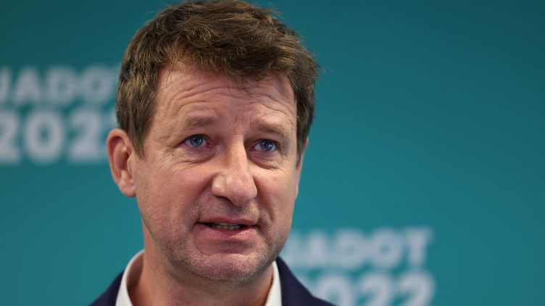
2022
Yannick Jadot – 1627853, 4,63%
II. Kolo jasná podpora EM
16 poslanců AN

Slide 7
Generation Ecologie (GE)
založené Lalondem jako konkurent strana Les Verts v květnu 1990
původně spolupracovala s levicí (Lalonde ve vládě na konci 80 let)
později spíše podporuje pravicové spolky a hnutí, podobně jako dříve levici
v první válce v zálivu podpořila západní spojence
jednalo se spíše o menší stranu, která je úzce navázána na svého zakladatele
1992, regionální volby mají 108 zvolených
1993 ochota spolupracovat, společná předvolební koalice,
cílem - jeden „zelený“ kandidát v každém volebním obvodu,
Tato spolupráce byla však spíše ojedinělá a víckrát se moc neopakovala
1995 – podpora Chiraca na prezidentský úřad

Slide 8
Mouvement écologique indépendant – MEI
vznik 1994 na popud Antoina Weachtera
vychází z jeho izolacionismu vůči jiným environmentálním hnutím
jedná se o hnutí vzcházející z hlubinné ekologie
katastrofické scénáře, specialisté na biologii, chemii a přírodu celkově
zavržení kapitalismu i socialismu - oba tvrdí, že zdroje jsou neomezené
apolitické hnutí odmítající dělení levice/pravice
zmizelo z celonárodní úrovně – dnes lokální úroveň v Alsasku

Slide 9
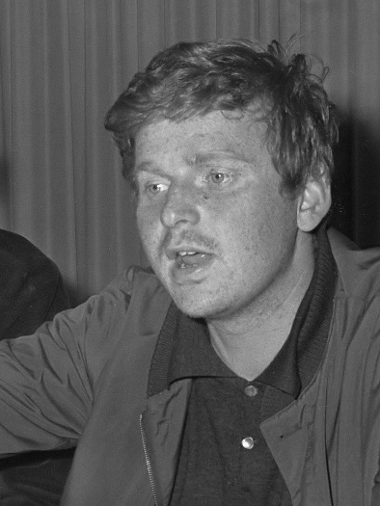
Daniel Cohn-Bendit
nová hvězda v roce 1999, bývalý protestující student z roku 1968,
vychovatel ze školky ve Frankfurtu nad Mohanem
„i děti disponují svou sexualitou“, rozporuplné vnímání
při debatách 1999 se dobře osvědčil jako nová tvář
Orientace v tehdejším světě
1999 veřejně zavrhl revoluci a boj jako legitimní prostředek boje proti zlu
člověk bez „národnosti“ Žid, Francouz, Němec?
1994, zvolený na zelené listině v SRN, 1999 za francouzské, 2004 zase SRN, 2009 Francie a zisk 16,28% 2014 definitivně končí

Slide 10
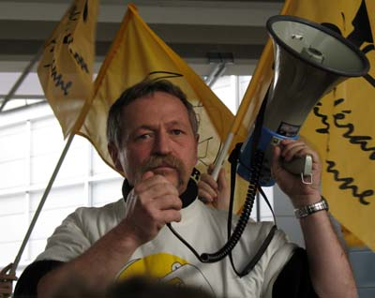
José Bové
Aktivista, antiglobalista, farmář a EP poslanec 2009 – 2019, literát , vězeň
Kandidát v prezidentských volbách 2007 – 1,32%
Podporován Juliette Binoche
Hovoří anglicky, vyrůstal v USA
Okupační stávky, demolice, problémová osoba
Zákaz vstupu do USA – hrozba
Bojovník za voliče „bez hlasu“
https://www.youtube.com/watch?v=1riGwPStcPo

Slide 11
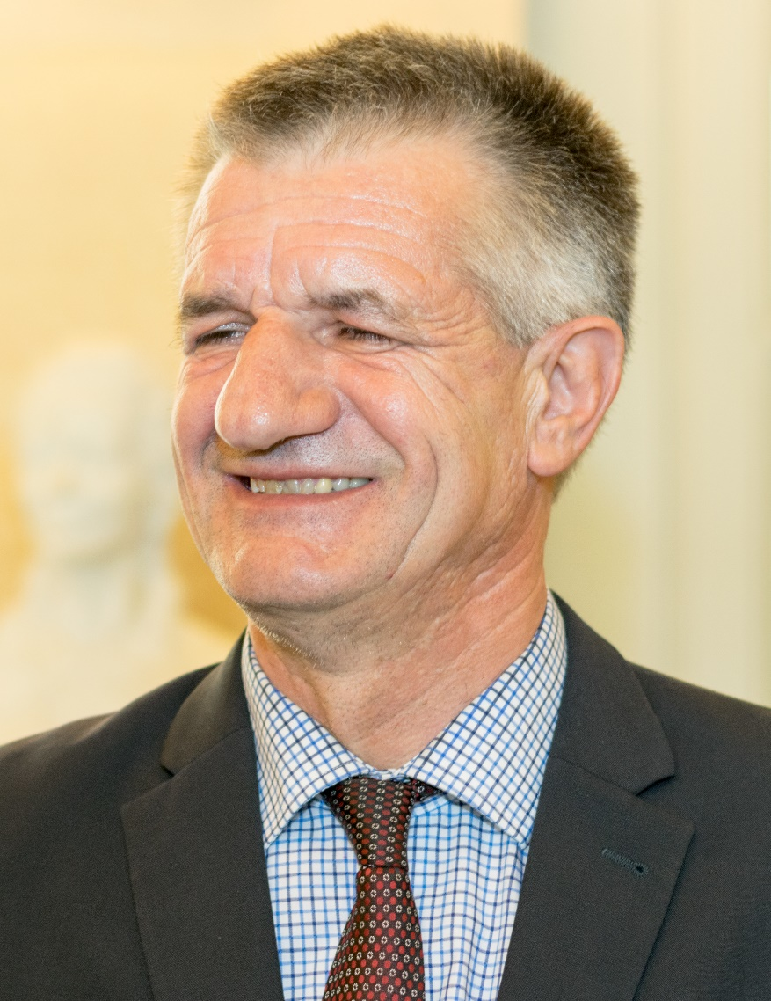
Jean Lassalle
Starosta, Lourdios-Ichère, poslanec AN, Prezidentský kandidát
IV. Obvod dept. n. 64
Syn pastevce, hodně svérázný člověk
Dříve UDF, dnes nezávislí, „Résistons“
Hladovka, lokální zájmy
https://www.youtube.com/watch?v=Xeh5p8temc4

Slide 12
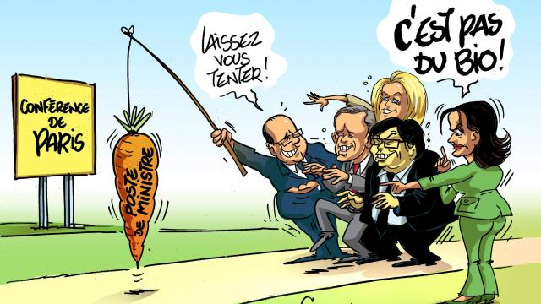
Závěrem
Environmentální hnutí – pozice nalevo, spolupráce s PS a PCF
Vnitřní nejednotnost – vzájemná konkurence
Nepříznivé podmínky – volební systém
Máme být ve vládě? Nejednoznačný postoj k prezidentovi FH i EM

